Slide 1
SIMBA 實作
安裝安到找不到北

Slide 2
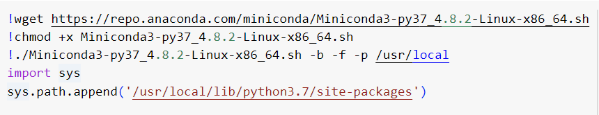
建置環境
在 Google Colab 中載入 Conda

Slide 3
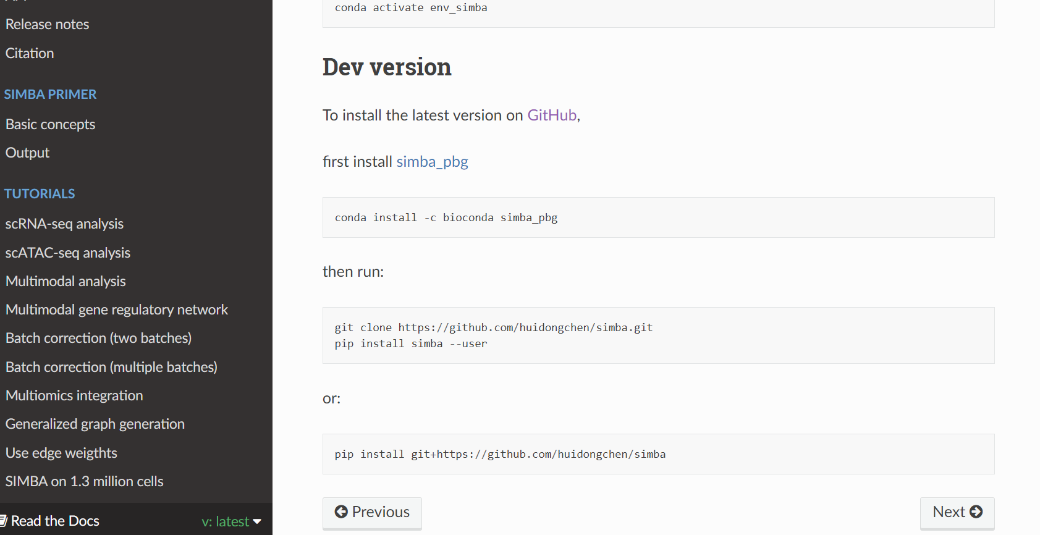

Slide 4
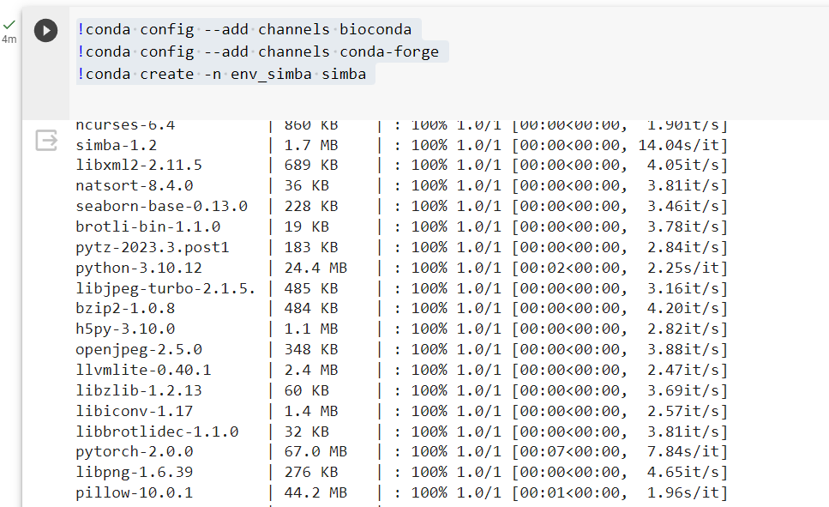
我想像中的安裝
先 Load Bioconda
再安裝 simba
最後 Create Env
https://simba-bio.readthedocs.io/en/latest/Installation.html
Notes:
simba 如果沒有 Bioconda 不可用。你需要添加 bioconda 頻道到你的 conda 頻道列表中，因為 simba 是從 bioconda 頻道提供的

Slide 5
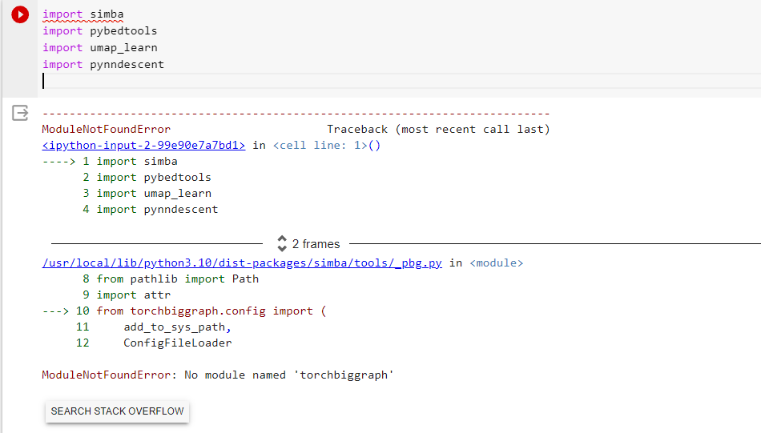
實際上的安裝
做完之後
Import SIMBA
瘋狂失敗

Slide 6
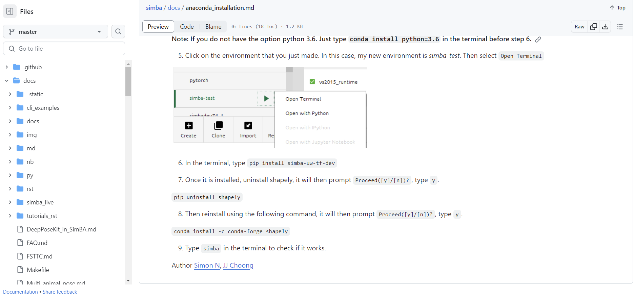
求救 Github
https://github.com/sgoldenlab/simba/blob/master/docs/anaconda_installation.md

Slide 7
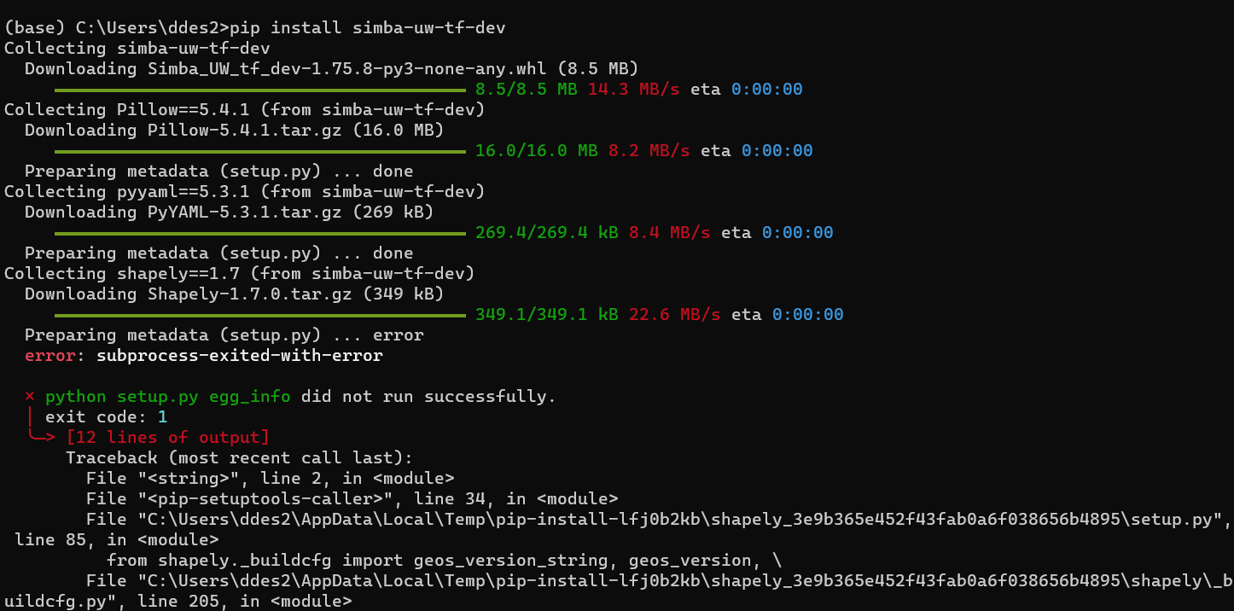
繼續在失敗中打滾

Slide 8
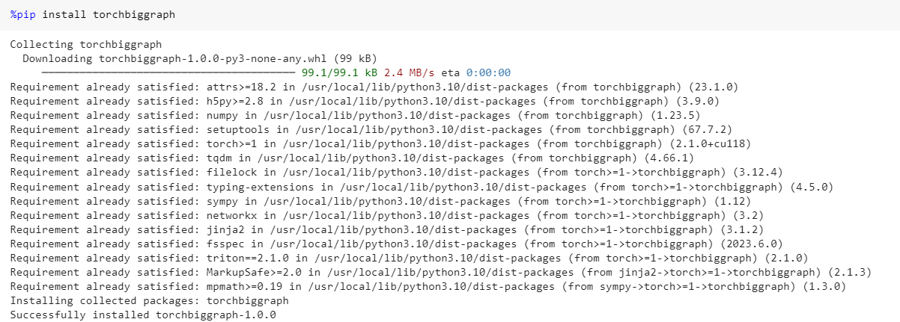
連 PyTorch都要裝上去了
因為 import simba 時，出現 NoModule “PyTorch”的情況

Slide 9
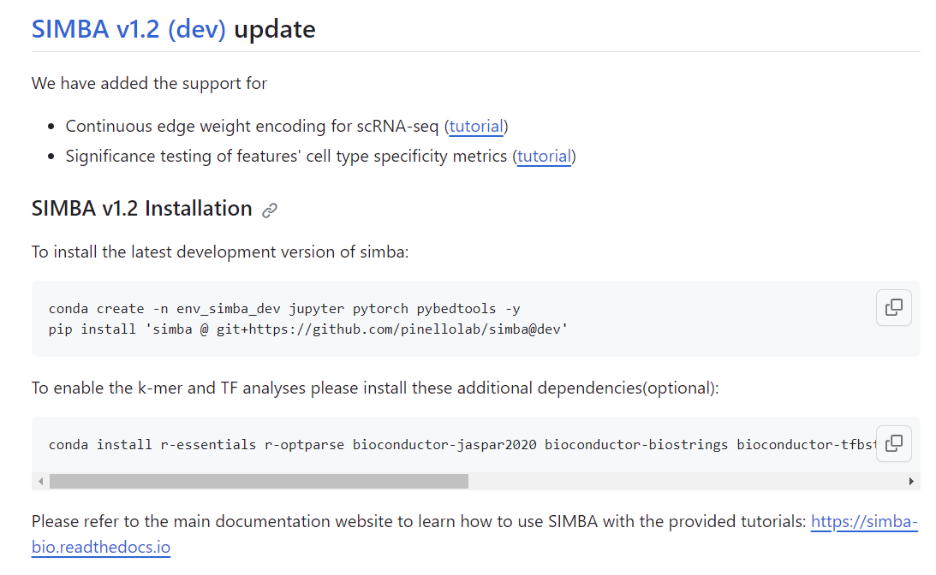
解救安裝的最後一根稻草
https://github.com/pinellolab/simba

Slide 10
發生了什麼？
釐清

Slide 11
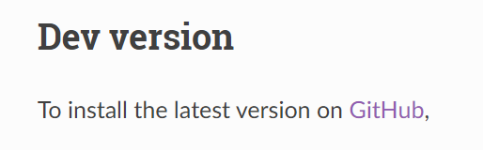
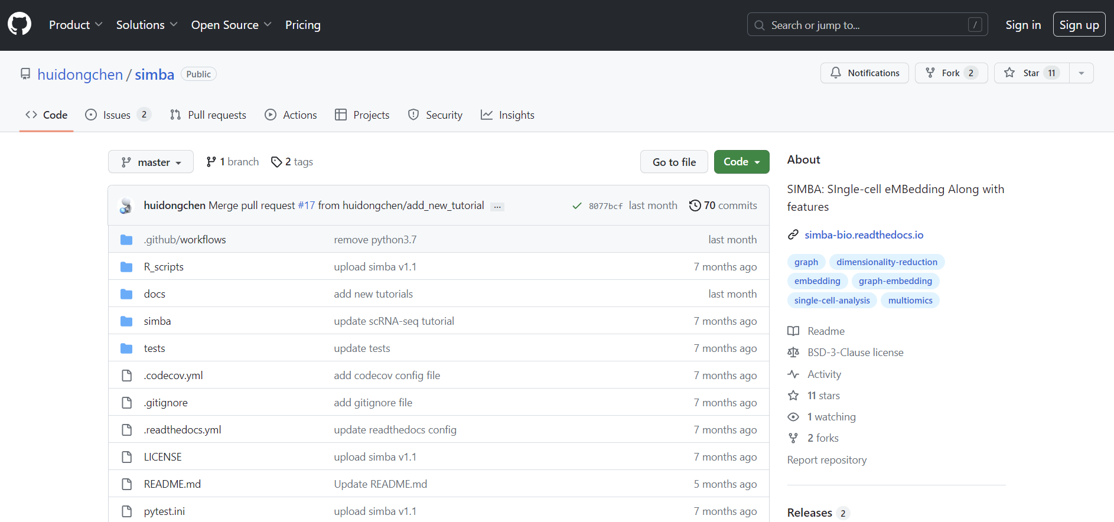
SIMBA網站上給的GitHub
https://github.com/huidongchen/simba

Slide 12
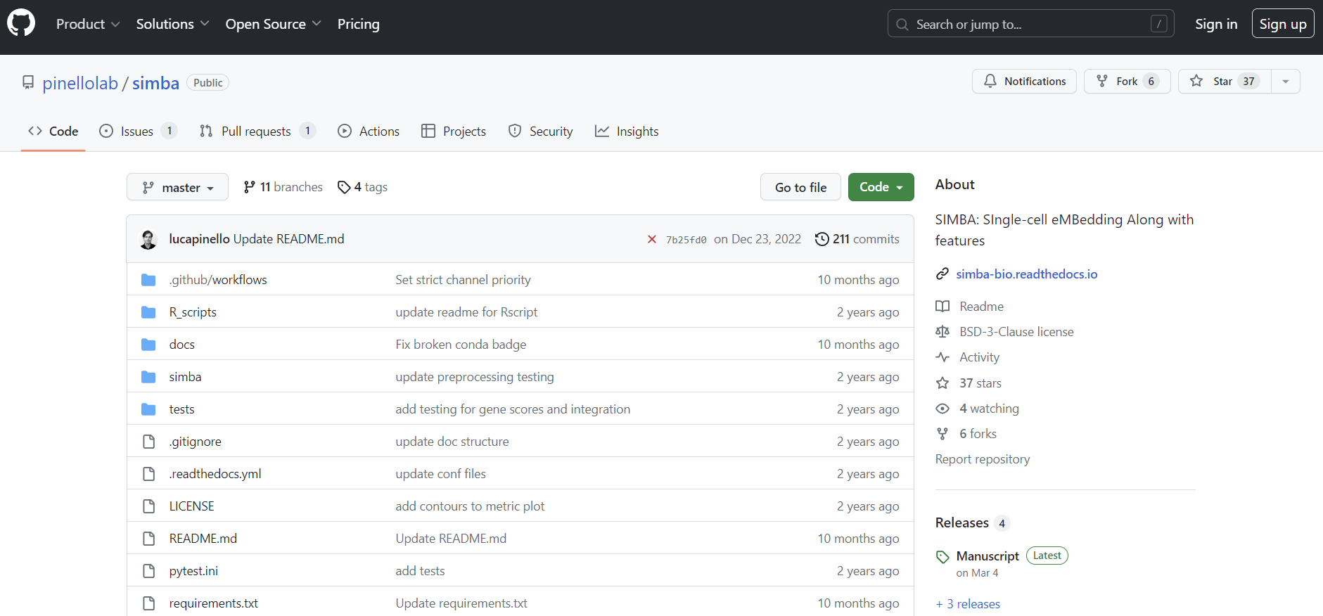
實際安裝用的GitHub
https://github.com/pinellolab/simba/tree/master/simba/datasets

Slide 13
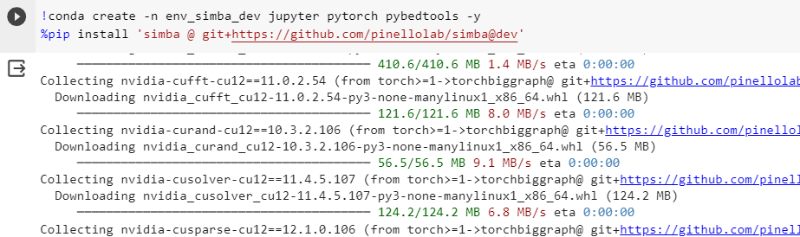
安裝 SIMBA 的正確指令

Slide 14

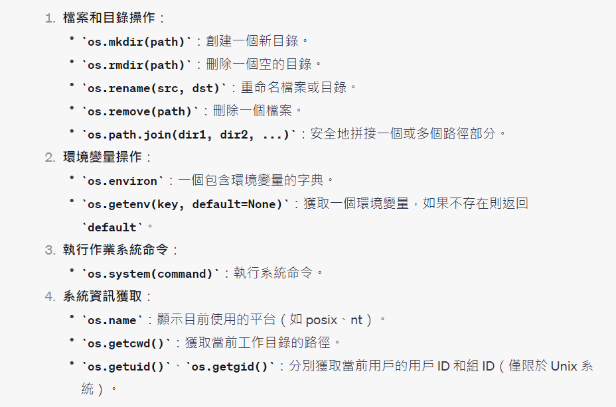
Import os
導入名為 "os" 的標準庫模組
提供方法與作業系統進行互動。包括文件和目錄的創建、刪除和修改，以及獲取環境變量和執行系統命令等功能

Slide 15
SIMBA scRNA Analysis

